Slide 1
Συλλογική Δουλιά - Collective Work
Η Θεωρία του Ιστορικού Υλισμού
Κεφάλαιο Όγδοο
Υποκεφάλαια από 1 έως 5

Slide 2
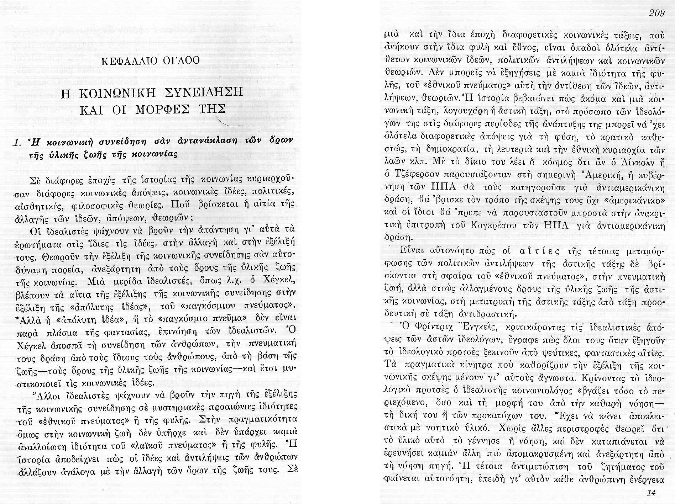

Slide 3
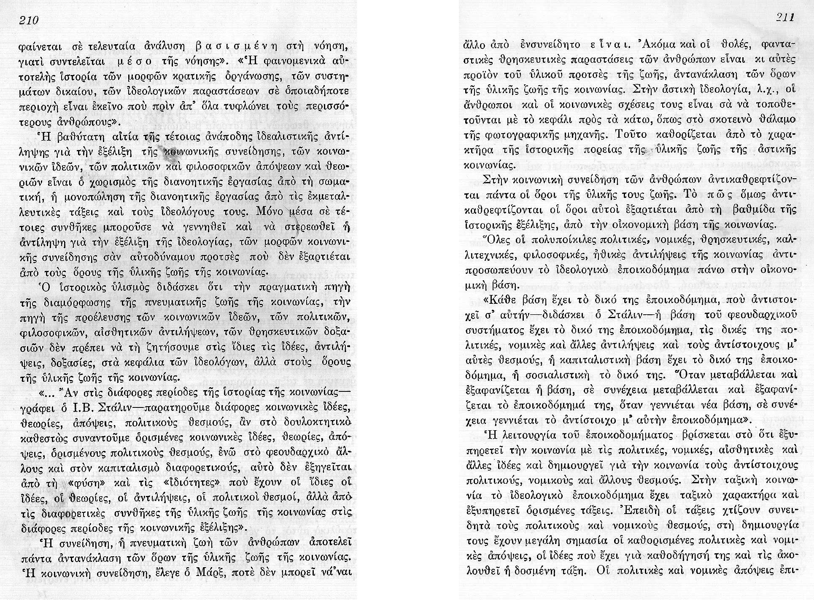

Slide 4
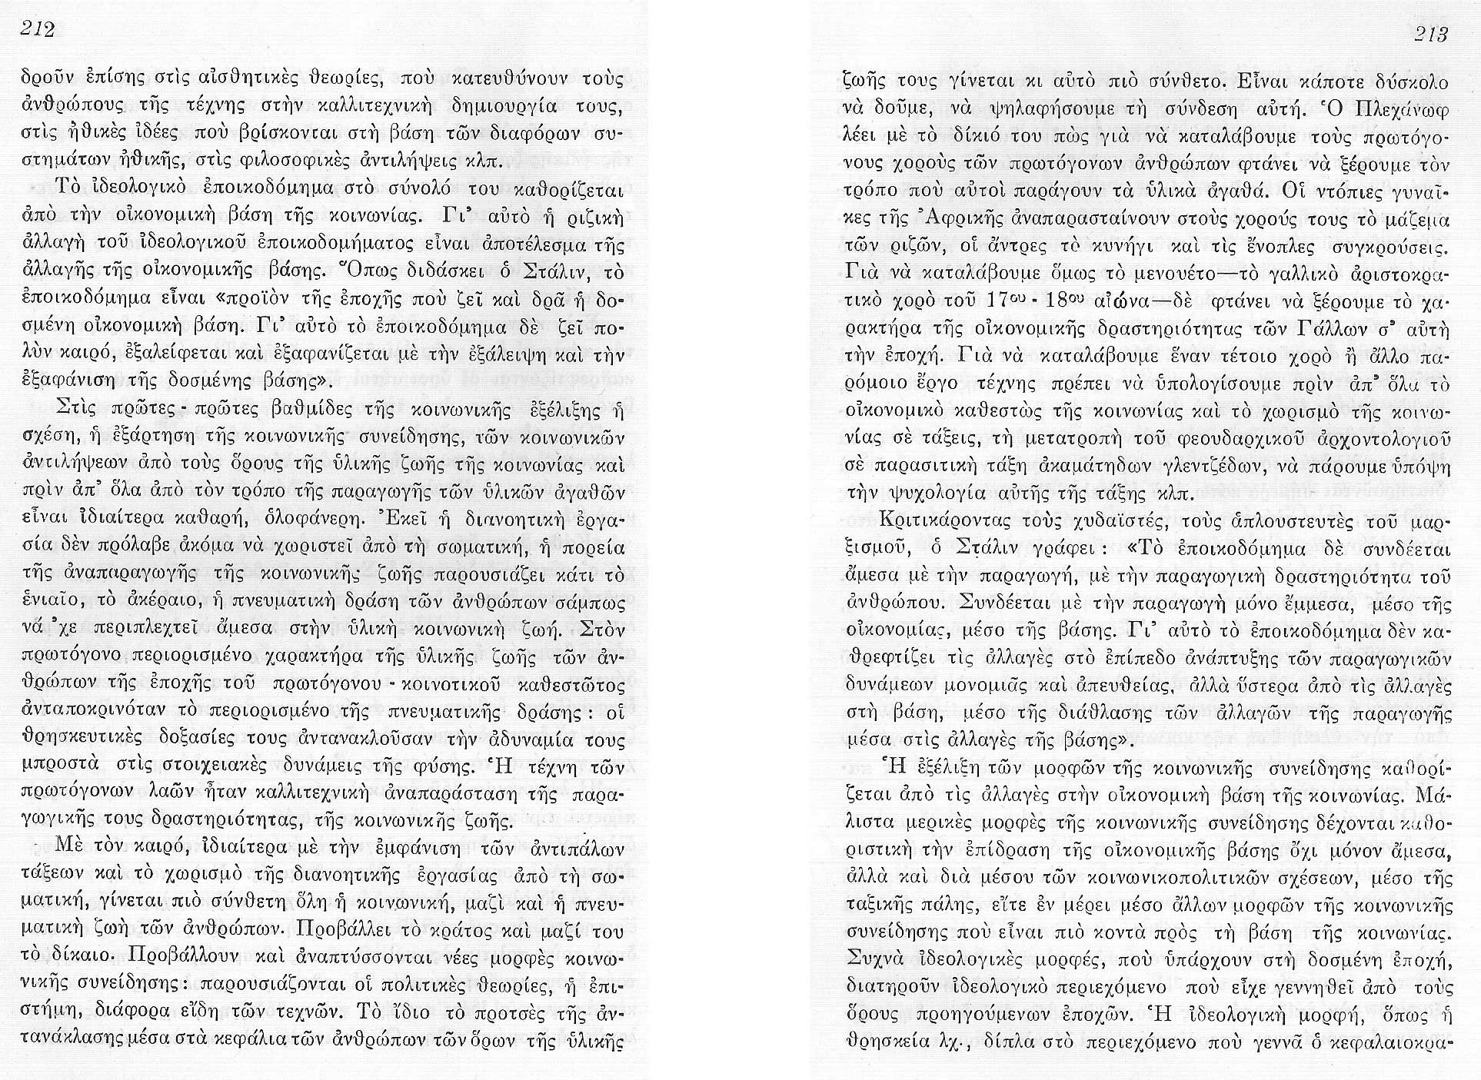

Slide 5
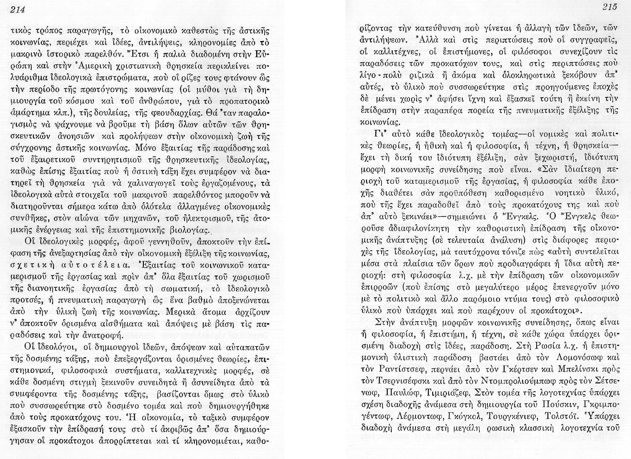

Slide 6
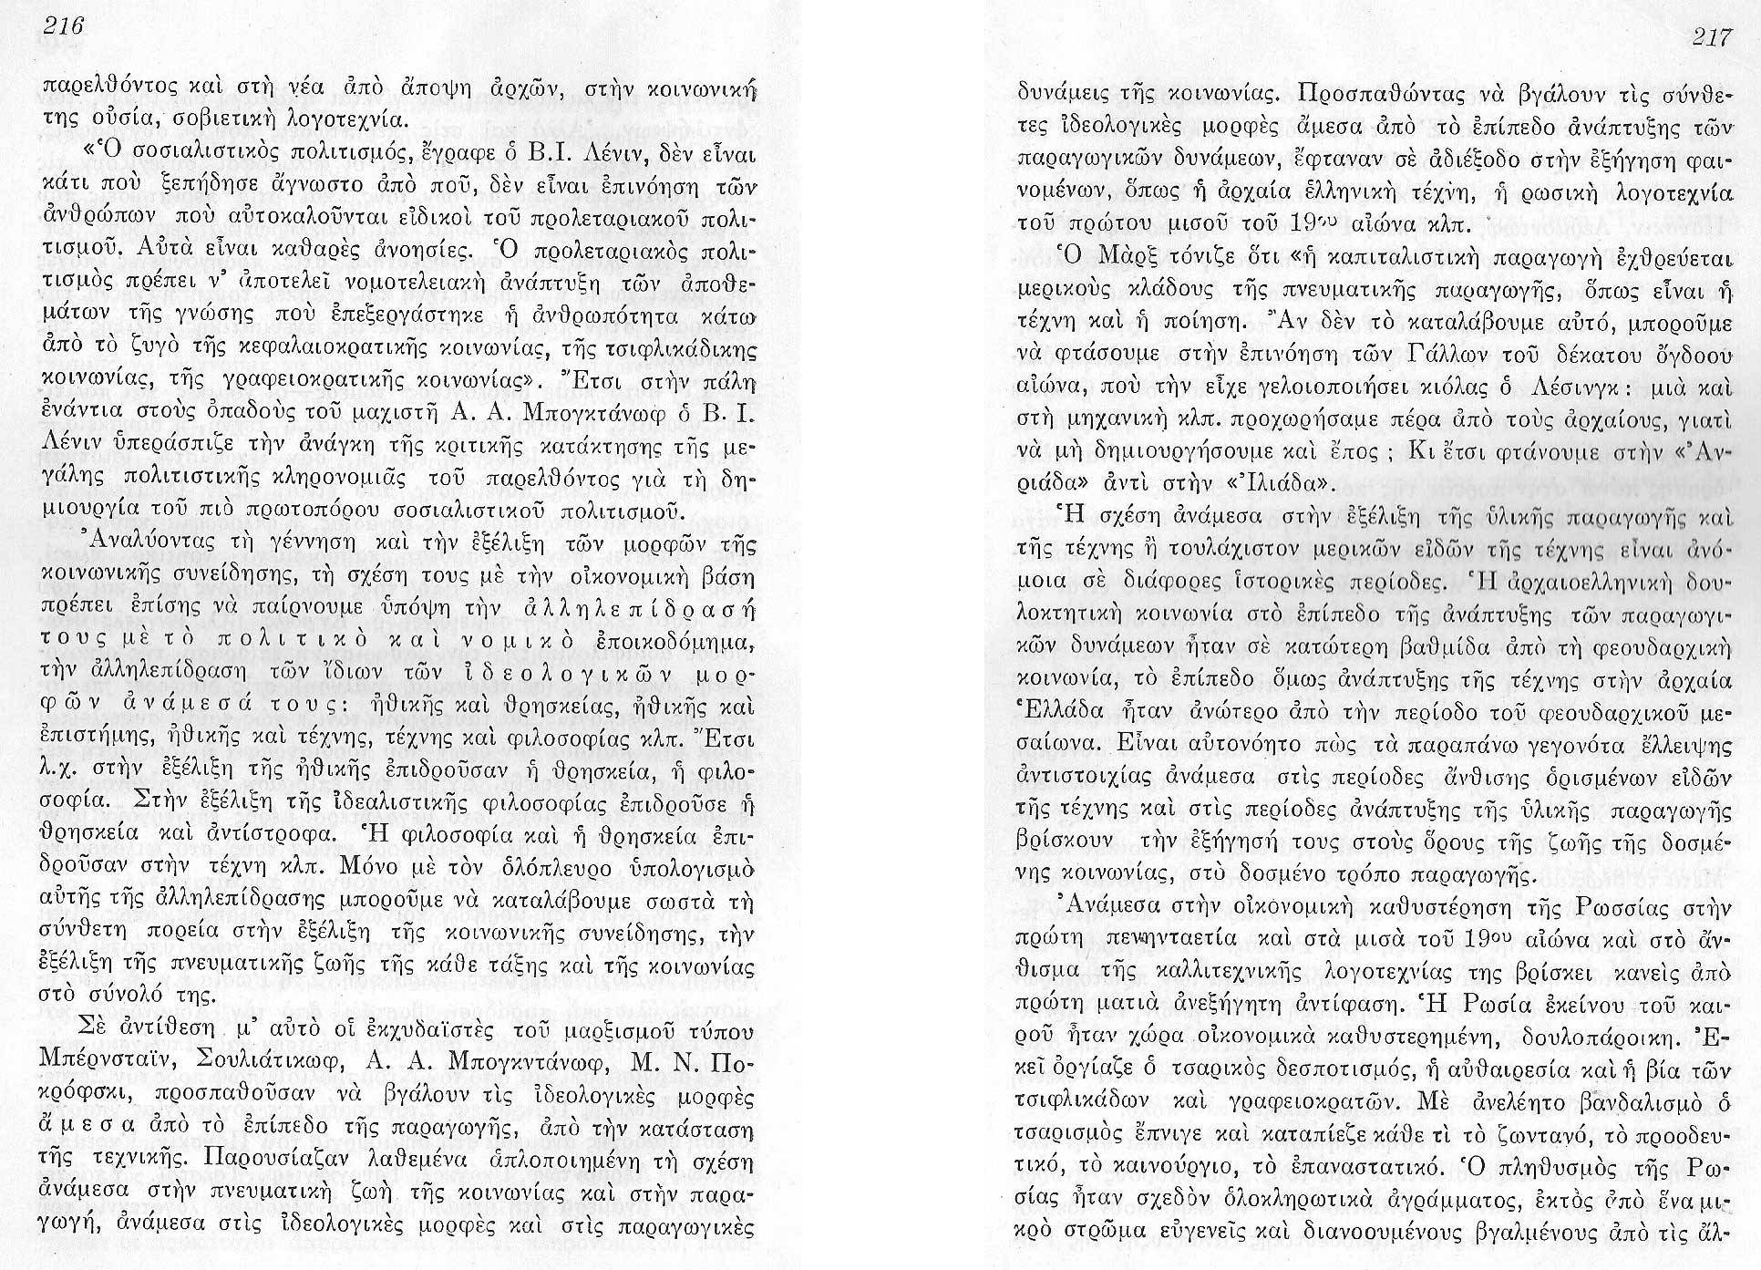

Slide 7
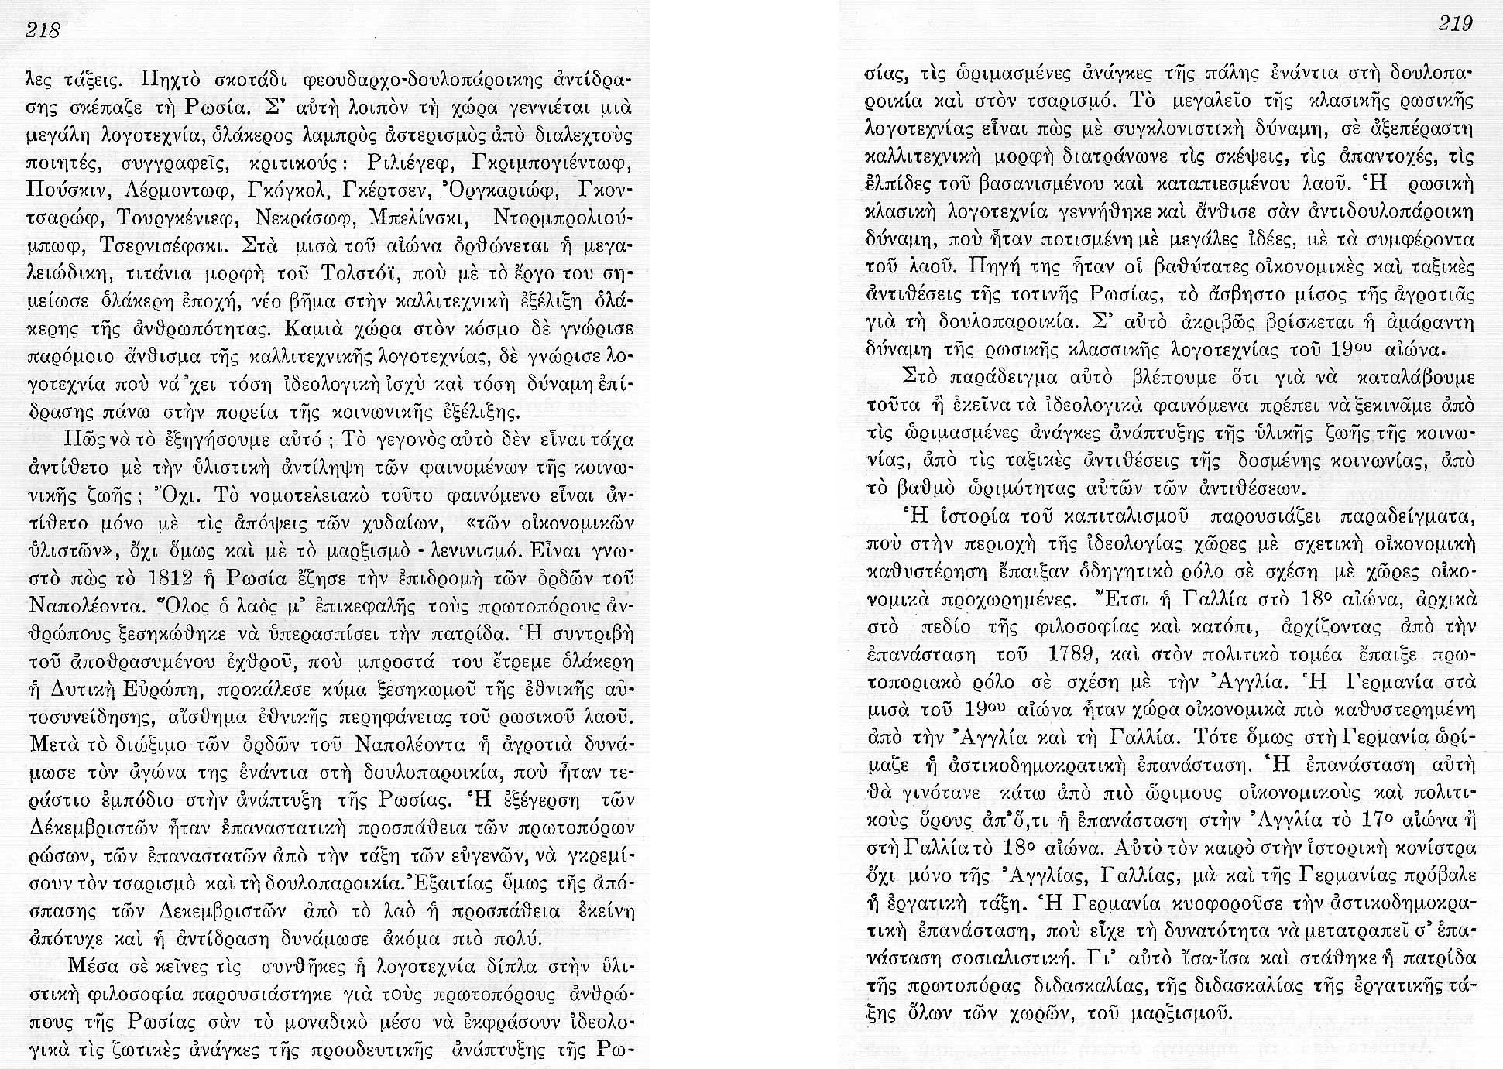

Slide 8
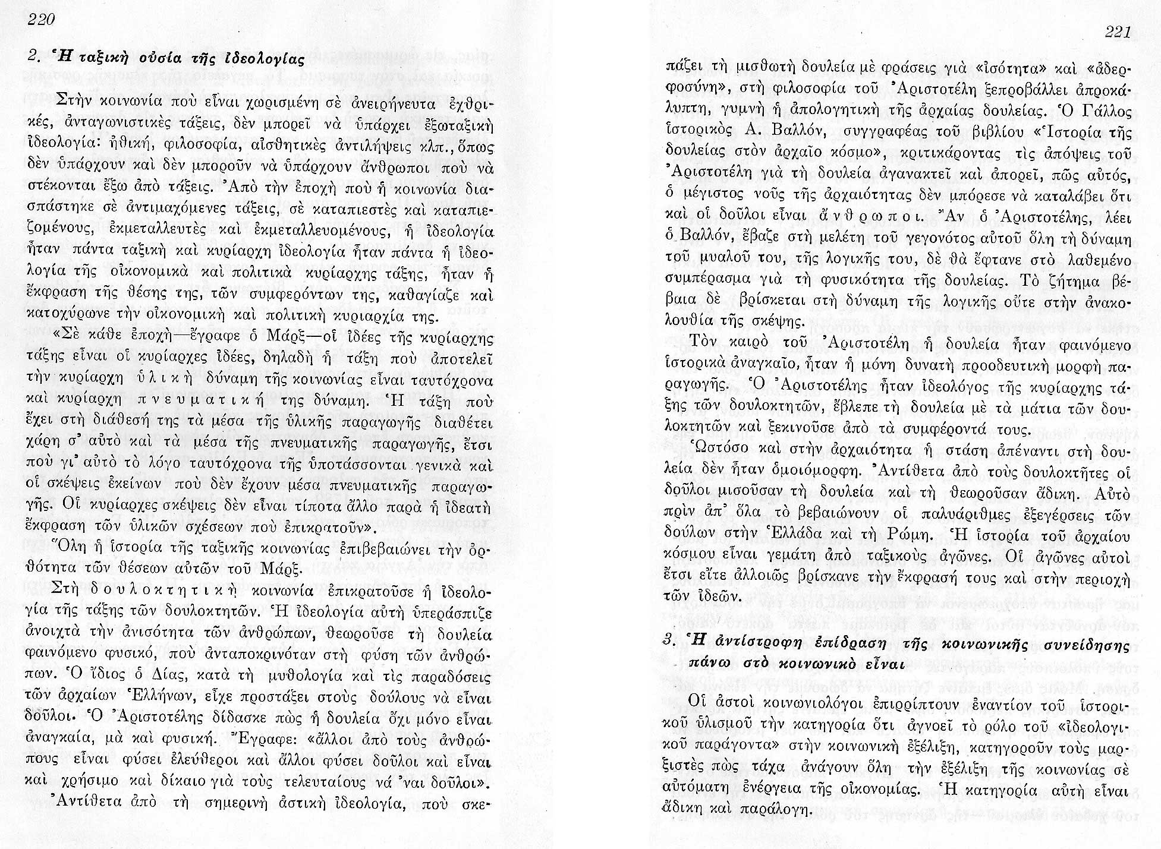

Slide 9
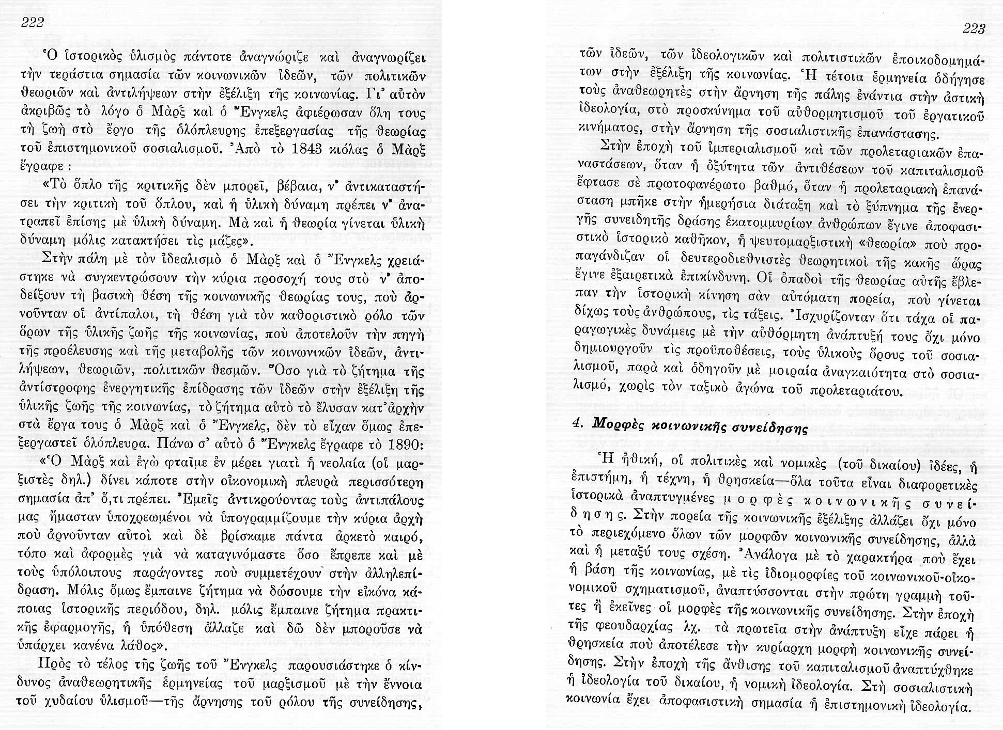

Slide 10
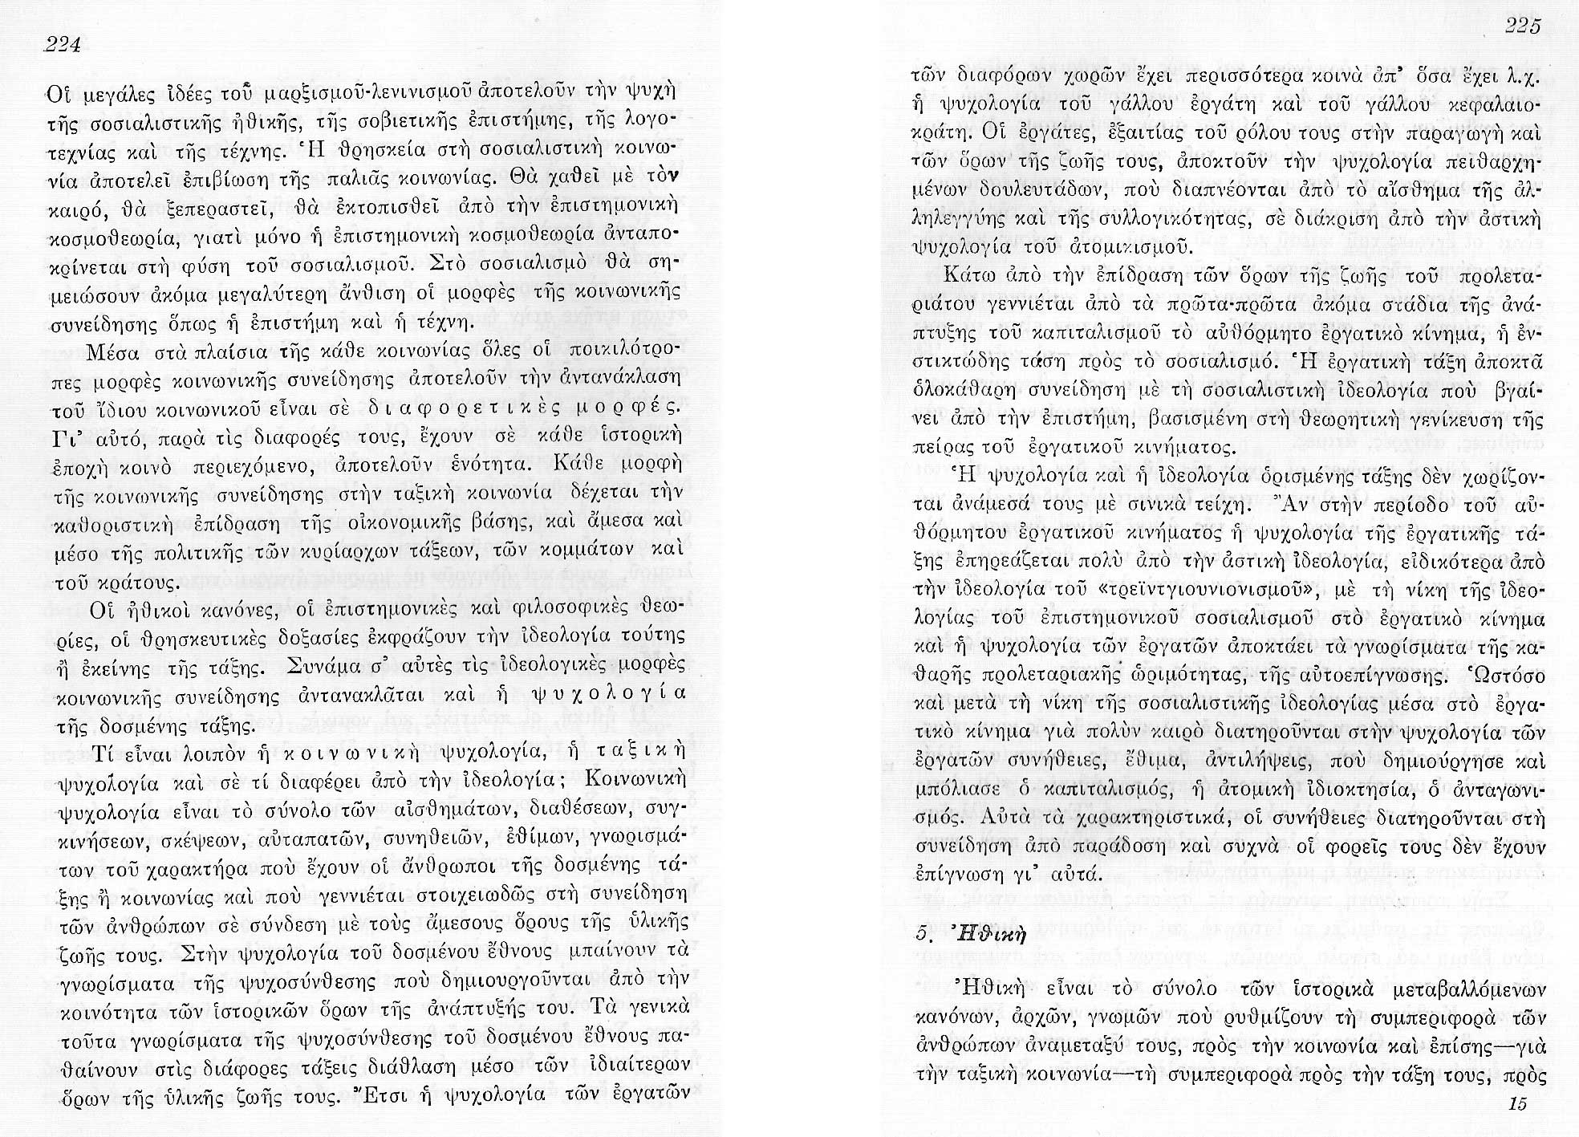

Slide 11
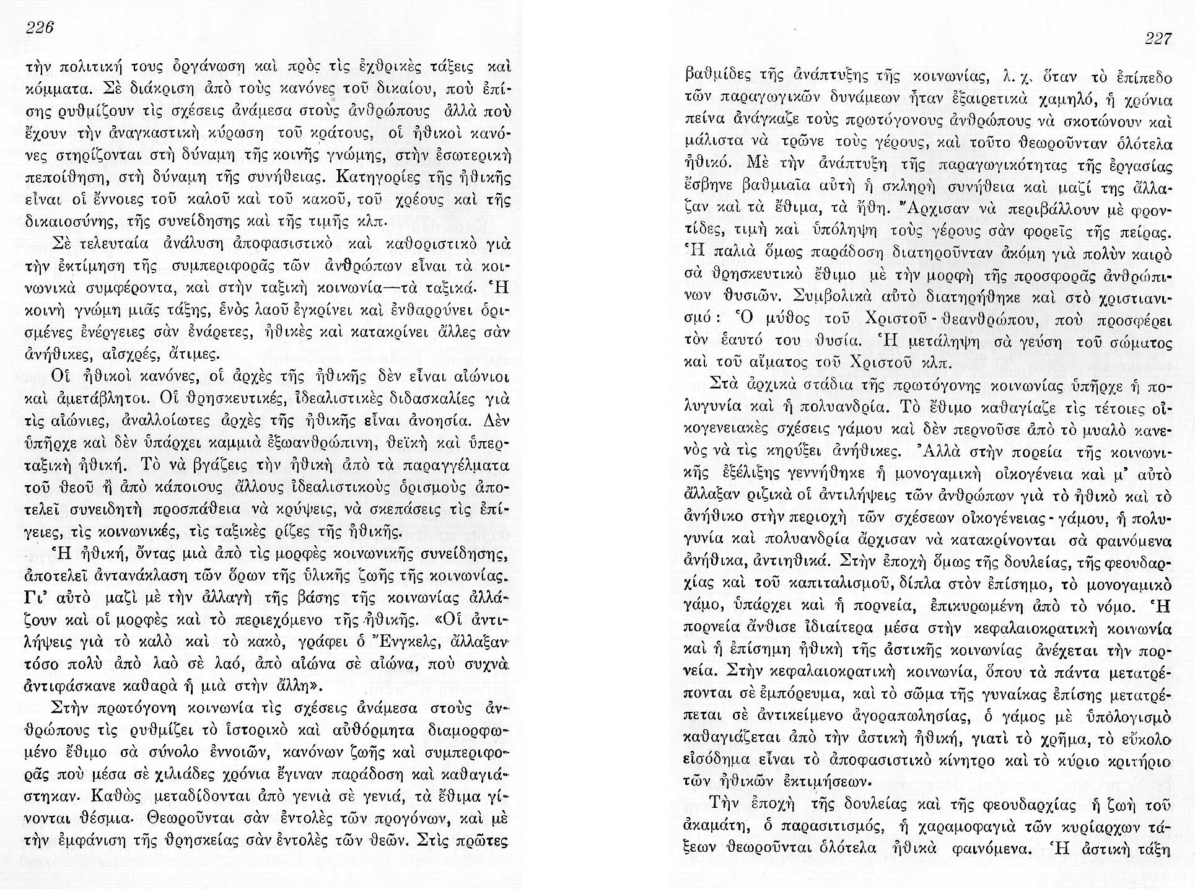

Slide 12
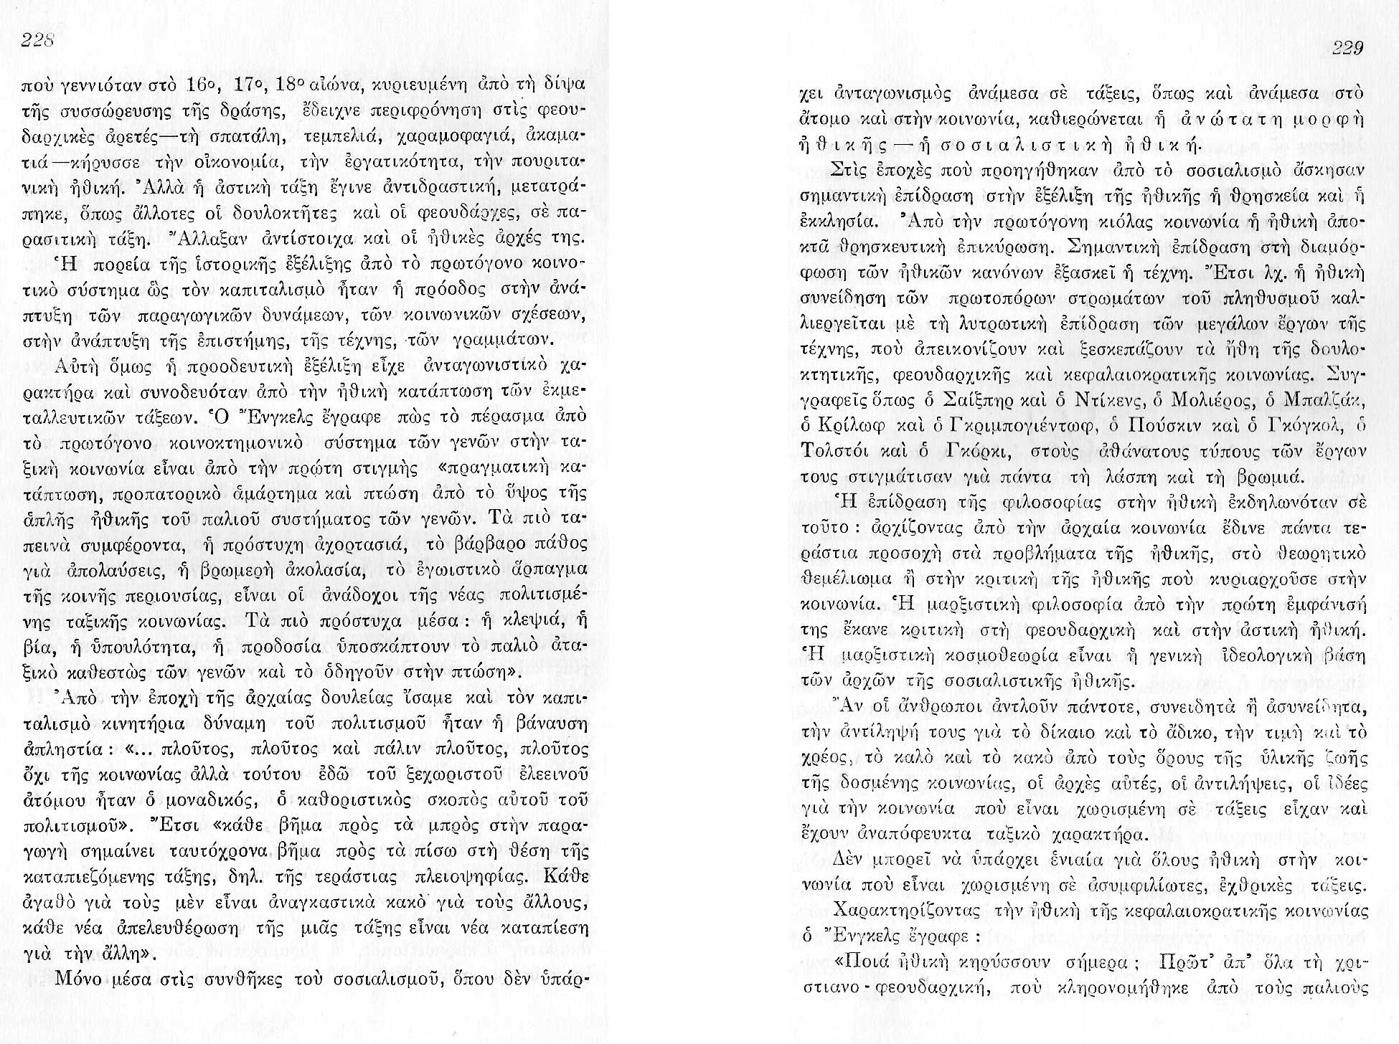

Slide 13
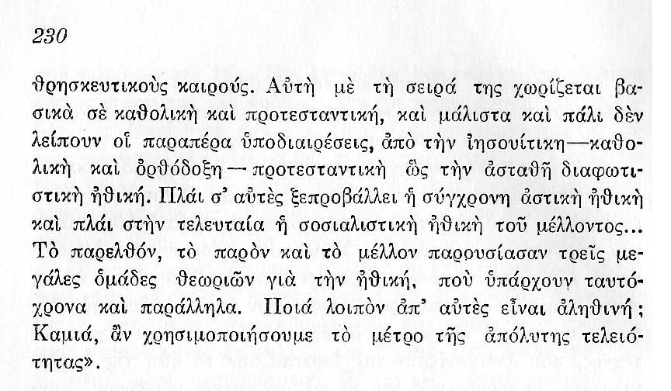

Slide 14
Η θεωρία του Ιστορικού Υλισμού
Προηγούμενη Ενότητα
Κεφάλαιο Έβδομο
* * * * *
Επόμενη ενότητα
Κεφάλαιο Όγδοο
Υποκεφάλαια από 6 έως 7
Κλικ ν’ ανοίξει!

